Slide 1
BeatCovid
YSNP
2020 г.

Slide 2

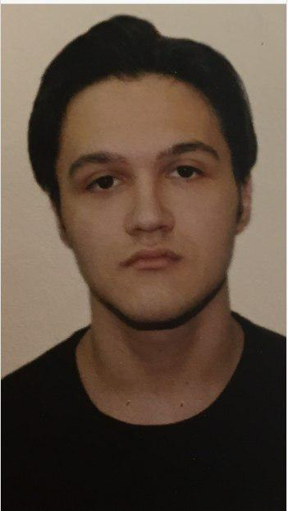
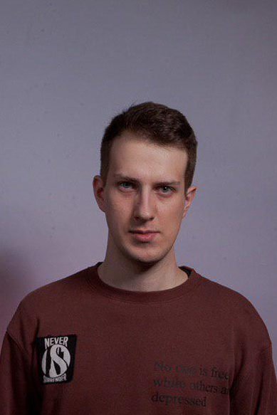
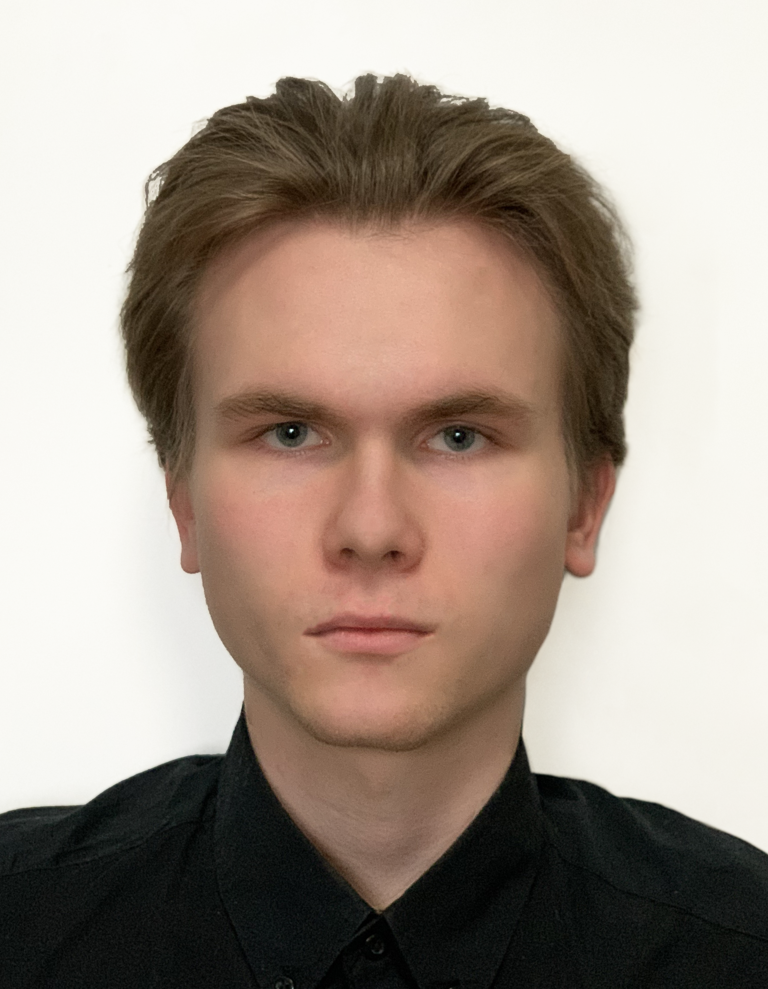
Команда
Илья Калинин
ИУ6-42Б
Сергей Алехин
ИУ5-41Б
Горшков Иван ИУ6-45Б
2020 г.

Slide 3
Что сейчас в мире?
> 5,7 млн
> 2,35 млн
> 356 тыс
2020 г.

Slide 4
Новый герой к списку героев
Гиппократ
2020 г.

Slide 5
ИГРОВОЙ ПРОЦЕСС
2020 г.

Slide 6
ВРАГИ
2020 г.

Slide 7
ВРАГИ
2020 г.

Slide 8
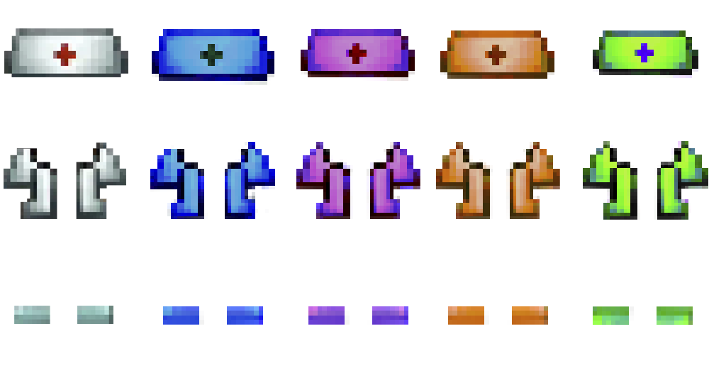
Экипировка
2020 г.

Slide 9
Транспорт
2020 г.

Slide 10
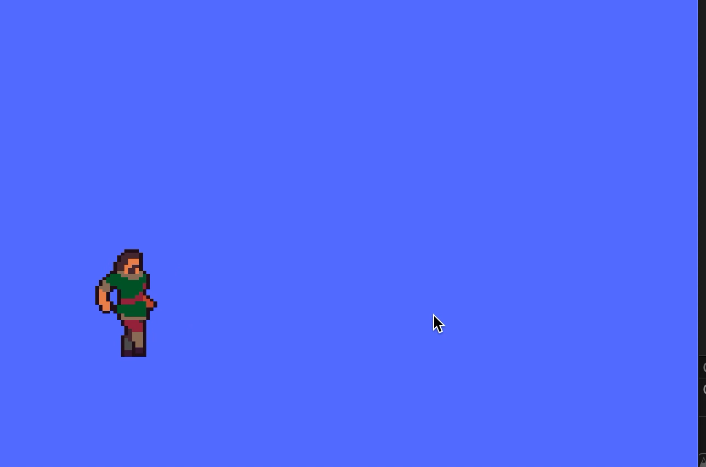
Героями не рождаются, ими становятся!
2020 г.

Slide 11
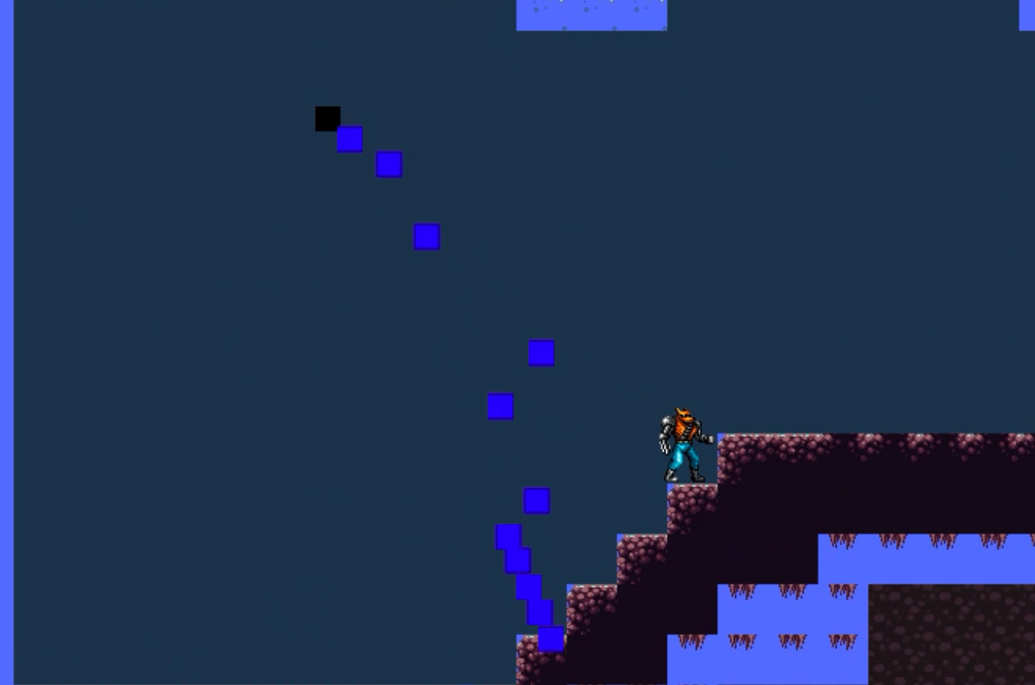
С каждым днем он развивался, а ему мешали!
2020 г.

Slide 12
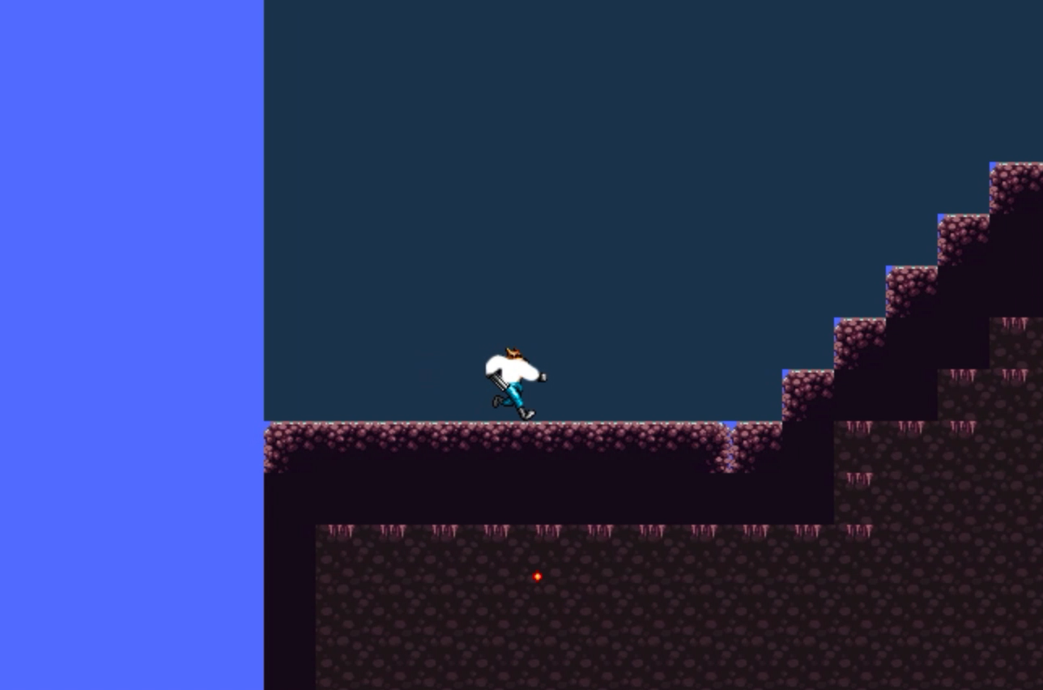
Он научился давать отпор врагам и стал носить экипировку!
2020 г.

Slide 13
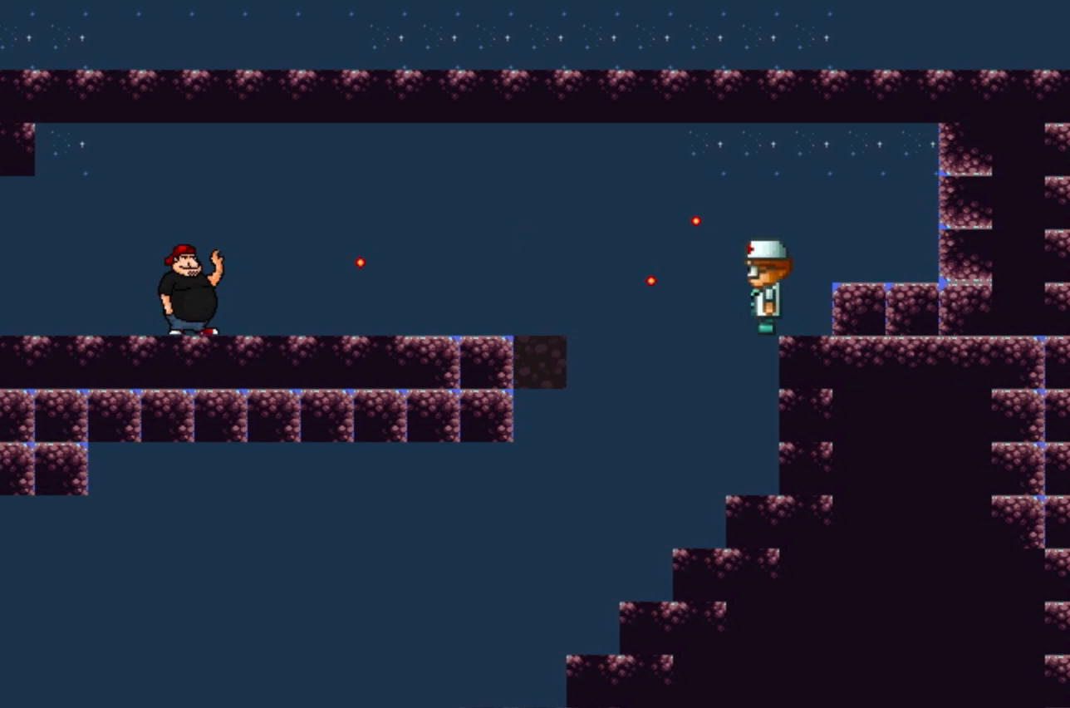
И наконец он стал настоящим героем!
2020 г.

Slide 14
Но ему следовало еще многому научиться!
2020 г.

Slide 15
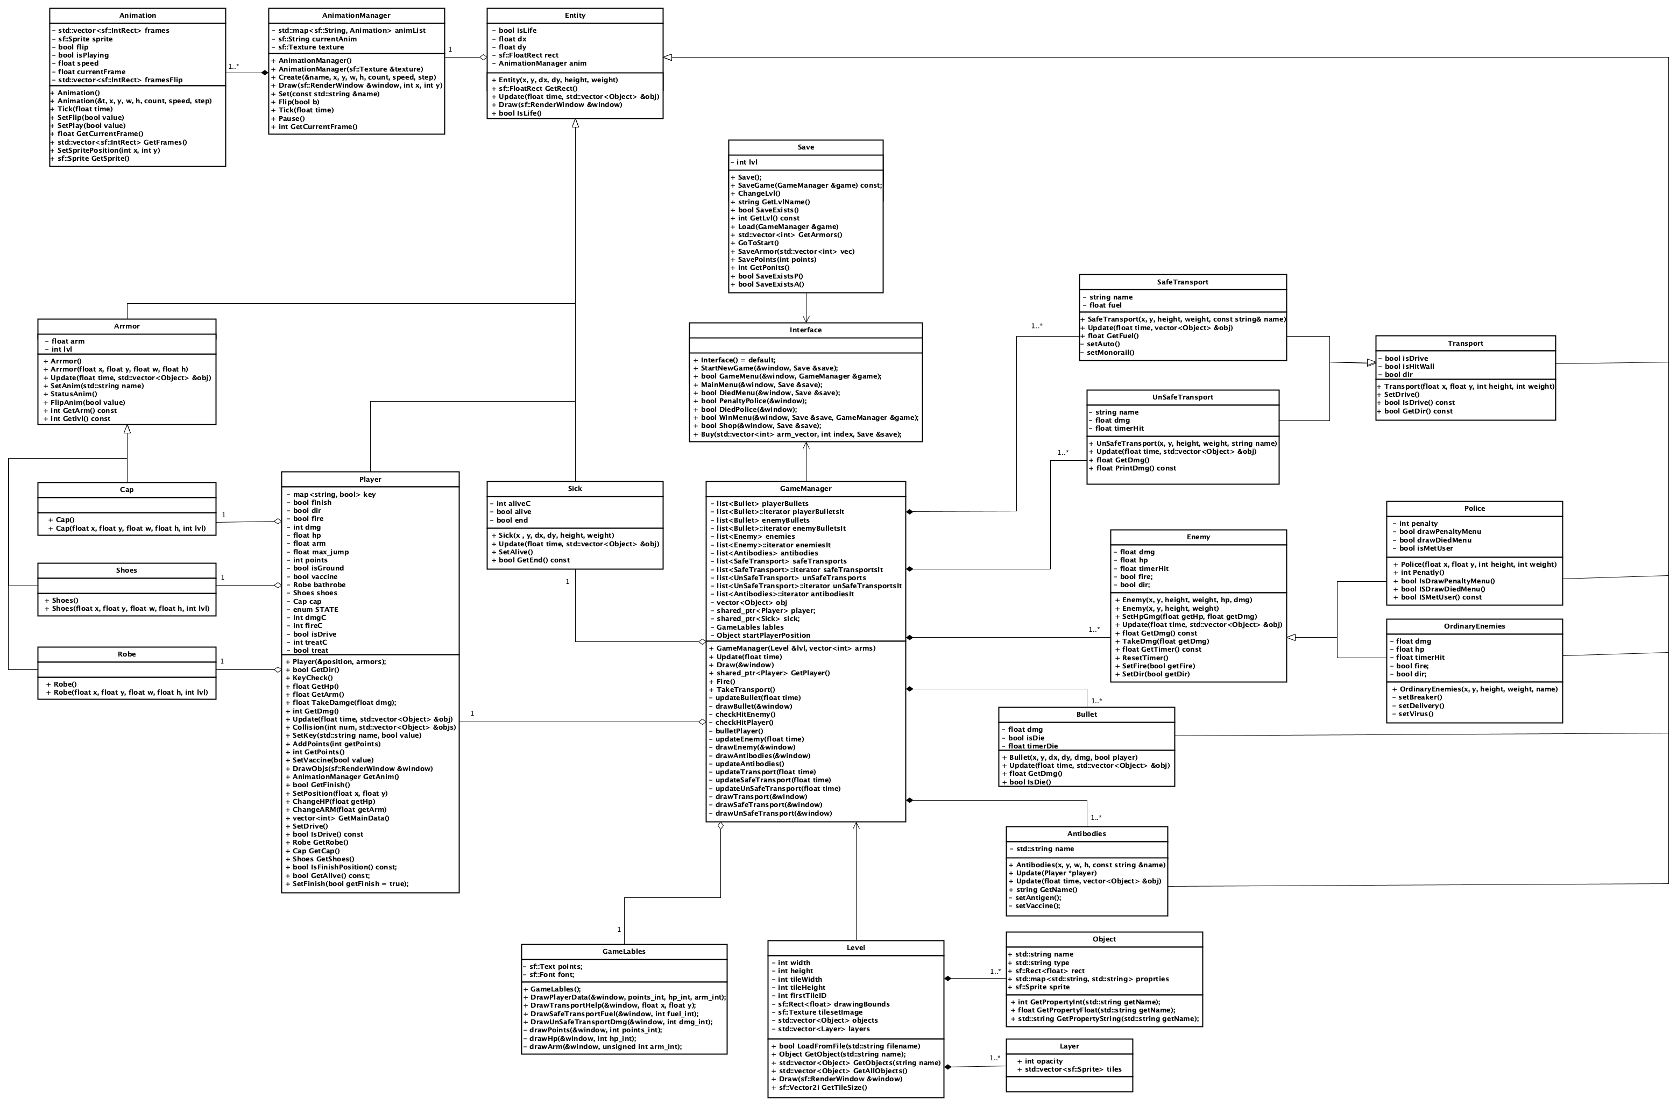
2020 г.

Slide 16
DEMO
2020 г.

Slide 17
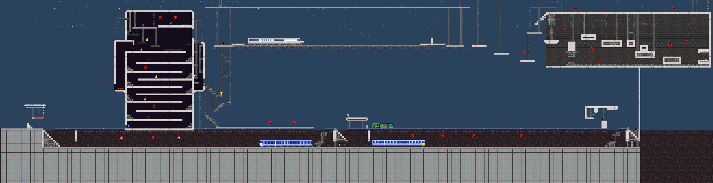
2020 г.

Slide 18
GitLab
СПАСИБО ЗА ВНИМАНИЕ
2020 г.

